Slide 1

Memorización, serialización y comparación de valores
Profundización sobre algunos conceptos de la programación funcional e implementación en JavaScript (y TypeScript)

Slide 2

¡¡Aviso a navegantes!!
Al terminar la charla se compartirá el acceso:
A la grabación
A las diapositivas
A los recursos de la sesión

Slide 3
Presentación
Soy Pepe, actualmente desarrollador de front-end, trabajando con React y TypeScript. Y casi siempre trasteando con distintas tecnologías.

Slide 4

Antes de empezar

Slide 5
Continuación de otra charla
Esta charla es una continuación directa de otra:
https://github.com/jofaval/talks-about/tree/master/concepts-of-js/pureness-side-effects-and-idempotence
Pero repasemos algunos conceptos…

Slide 6
En episodios anteriores…
Programación funcional
Un paradigma de programación
Pureza
Una función determinística con la menor cantidad de efectos secundarios
Efectos secundarios
Acciones fuera del alcance de una función
Idempotencia
Término matemático para la pureza de una función, generalizando

Slide 7

¿Qué veremos hoy?
Memoización
Serialización en JavaScript
Comparación de valores en JavaScript

Slide 8

¿Por qué? ¿Qué aportará?
Podemos aumentar el rendimiento de las soluciones
Serialización puede abrir puertas a diferentes soluciones
Saber comparar valores en JavaScript tiende a evitar quebraderos de cabeza
Comprender mejor la pesadilla de tipados en JavaScript ayuda a entender ciertas decisiones
Algunos de estos conceptos se preguntan en pruebas técnicas

Slide 9

Memoización

Slide 10
Que es

Slide 11
Que necesitamos

Slide 12

Comparación de valores

Slide 13
Entiendiendo el problema
Primitivos
Undefined, number, string, boolean, Bigint, Symbol
No primitivos
Objects, functions (también objects), classes (esto también ocurre en otros lenguajes)

Slide 14
Curiosidad de los tipados en JavaScript
¿No se echa en falta algún tipo primitivo del listado anterior?

Slide 15
Resolviendo la Curiosidad de los tipados en JavaScript
Null
El primitivo null en realidad no tiene tipo, typeof null === “object”

Slide 16
Métodos de comparación en JavaScript
Existen diferentes métodos de comparación:
Loosely equal (==)
Strictly equal (===)
Same Value (Object.is)
Más información en: https://developer.mozilla.org/en-US/docs/Web/JavaScript/Equality_comparisons_and_sameness

Slide 17
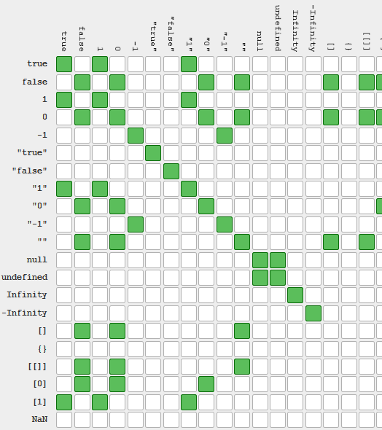
Comparación simple (loosely equal)
Evitar a toda costa esta comparación.
La siguiente table expresa cómo funciona

Slide 18
Comparación exacta (strictly equal)
Entonces, cómo deberíamos comparar en JavaScript, o bien con strictly equal (===) o con same value (Object.is).
Strictly equal ofrece el comportamiento esperado en la mayoría de lenguajes por el ==

Slide 19
Comparación por mismo valor (same value)
Existen valores numéricos especiales gracias a IEEE 754-2008
Infinity
-Infinity
NaN
-0
Y esta locura existe en todos los lenguajes, pero aún queda algo más:
NaN es diferente de sí mismo…
Aquí es donde JavaScript viene al rescate, Object.is puede ayudarnos con este tipo de comparaciones.

Slide 20

Serialización

Slide 21
¿Qué es serializar?

Slide 22
¿Por qué lo necesitamos?

Slide 23
¿Cuál será el resultado de esta expresión?
{ foo: "bar" } === { foo: "bar" };

Slide 24
Vamos a simplificarlo…
{} === {};

Slide 25
La raíz del problema en las comparaciones
new Object() === new Object();
Cuando usamos la keyword new estamos asignando una nueva dirección en memoria.
Entonces, lo que estamos comparando, no son los “valores”, sino sus referencias en memoria, dos direcciones completamente diferentes.
Esto se debe a cómo se pueden pasar los argumentos en programación

Slide 26
Argumentos en programación
Los argumentos se pueden pasar de dos maneras diferentes
Por valor, tipos primitivos (number, string, bool, etc.)
Por referencia, tipos no primitivos (objects, functions, etc.)
Los valores por referencia son los costosos de comparar

Slide 27
Situando el problema
Como hemos visto anteriormente, la comparación de valores, y por tanto la serialización, trae quebraderos de cabeza, en especial en JavaScript.
Pero necesitamos poder serializar para memoizar…

Slide 28
Entonces, ¿cómo lo hacemos?
Tenemos varias opciones:
JSON.stringify, que no es de fiar
Implementar una solución a mano
Buscar soluciones existentes, no adivinarás cuál es la más recomendable…

Slide 29
Por qué no deberías fiarte de JSON.STRINGIFY
Si bien es cierto que puede serializar valores, es demasiado preciso.
JSON.stringify({a:”B”, b:”A”}) !== JSON.stringify({b:”A”, a:”B”})

Slide 30
Por qué no deberías fiarte de JSON.STRINGIFY
Si bien es cierto que puede serializar valores, es demasiado preciso.
JSON.stringify({a:”B”, b:”A”}) !== JSON.stringify({b:”A”, a:”B”})
Al compararlo, nos dirá que no es el mismo valor, porque el orden de las keys ha cambiado, entonces ha comparado
El orden de las claves influye en el resultado de la comparación
'{"a":"B", "b":"A"}' !== '{"b":"A", "a":"B"}’
El orden de los factores sí altera el producto

Slide 31
Solución a mano
Si descartamos el uso de JSON.stringify, una solución a mano no parece tan mala idea, ¿verdad?
Todo el código hay que mantenerlo, probarlo bien, y cubrir los casos límite, máxime en secciones genéricas… y todavía no hemos hablado de los objetos.
function serializeValue(value) {
if (value === null || value === undefined) {
return value;
} else if (typeof value === "object") {
return serializeObject(value);
} else if (typeof value === "number") {
return value;
} else if (value instanceof Set) {
return Array.from(value.values()).map(serializeValue);
} else if (value instanceof Map) {
return Array.from(value.entries()).map(([key, value]) => [
key,
serializeValue(value),
]);
}
return value.toString();
}

Slide 32
Devalue, implementa lo JSON.stringify que no
Una de las reglas del desarrollo de software es, no reinventar la rueda.
A wise engineering solution would produce—or better, exploit—reusable parts.
Doug McIlroy, More shell, less egs
Nuestra solución base será del creador de Svelte, Rich Harris
https://github.com/Rich-Harris/devalue

Slide 33

Implementación

Slide 34

Código en vivo
Es bien sabido que, probar cosas en una presentación, es de las mejores prácticas.

Slide 35
Empecemos por lo fácil
Una función que sume dos números
function suma(a: number, b: number): number {
return a + b;
}

Slide 36
Vamos a complicarlo
Ahora vamos a ejecutar el factorial, con recursividad
function factorial(n: number): number {
if (n <= 1) return 1; return factorial(n - 1) * n;
}

Slide 37

Posibilidad de mejora
¿Hay alguna cosa que, vistos los ejemplos, podría mejorarse?

Slide 38
Propuesta de mejora
La lógica para memoizar comparte elementos en común.
Un closure podría ayudarnos a memoizar más fácilmente.

Slide 39
Recapitulando…

Slide 40

Hemos visto…
Memoización
Solución de cache para funciones idempotentes
Serialización
Convertir a un primitivo cualquier elemento en memoria
Comparación de valores
Valor y referencia, null es un pritimitivo, pero no tiene tipo

Slide 41
Artículo
Puedes encontrar el artículo más detallado y con ejemplos en:
https://medium.com/@jofaval/d26fc09e149
Hay algunas implementaciones a mano a modo de ejemplo.

Slide 42

Just Javascript
con Dan Abramov && Maggie Appleton
https://justjavascript.com/

